Slide 1
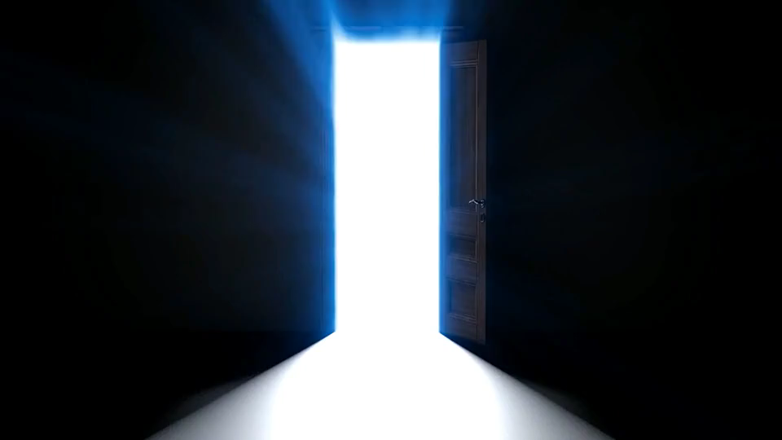
目標
Notes:
大門關了起來。我得想辦法離開這。
https://pixabay.com/videos/door-squeak-door-opening-6714/

Slide 2
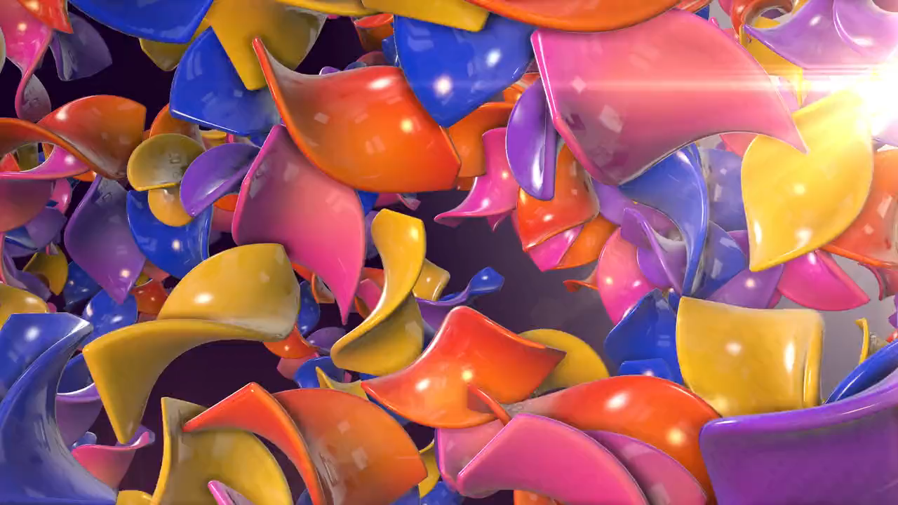
阻礙
Notes:
但男人繼續按按鈕。他對著手上的儀器講話，「大會報告，優惠券發放中，數量有限，先搶先贏！」接著他用儀器指著我，按了另一個鈕。所有亮著的方塊緩緩上升，光滑的表面往兩邊打開，一個一個的人浮了出來。他們的頭、手、腳全裝了管子。那些人緩緩起身，但一看到我，就全衝了過來。
https://pixabay.com/videos/colorful-percussion-instrument-55762/

Slide 3
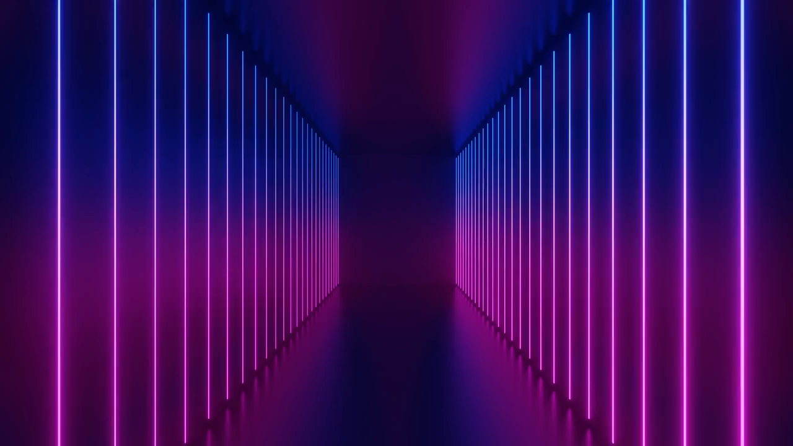
努力
Notes:
我朝房間裡面跑，希望能找到別條路。
https://pixabay.com/videos/tunnel-corridor-lights-abstract-79765/

Slide 4

結果
Notes:
我跑到房間的盡頭，那裡沒有門，只有更大的管子。男人走進房間，他微微笑，啟動房間內的裝置，「提取資料開始。」
https://pixabay.com/videos/pipes-neon-visual-vj-vj-loop-127073/

Slide 5

意外
Notes:
不，我不想變成街上那種人，每天只能製造塑膠珠和看電視，我還想繼續跳舞、繼續發明更多更棒的舞步！我想起之前跳舞發生的怪事。似乎是因為我，房間內的的物品才會移動、管子才會破掉。我看看房間的地板，有一半是白色地磚，但另一半是外頭的茶色地板。我有了個不可思議的結論。
https://pixabay.com/videos/mosaic-tile-pattern-design-texture-121275/

Slide 6
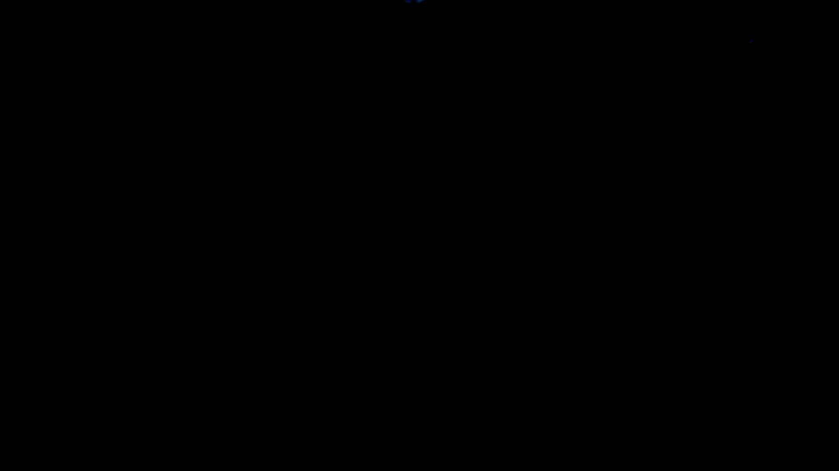
轉彎
Notes:
我深呼吸，跳出之前想出的所有舞步，現在我知道該怎麼處理每個搭配、每個細節了，我滿懷希望。果然，房間裡的所有物品開始移動。不，應該說，是牆壁開始移動。我終於明白，每當我跳舞時，我會移動整個城市的牆壁，因此地板的花紋才會對不齊。我之前會覺得頭暈，是因為我以為地板在動，明白是牆壁在動後，我就能順利跳舞了。所有管線開始破裂，電視發出吱吱喳喳的噪音，接著從螢幕爆出火花。男人衝向我，但他撞到朝他衝來的椅子，打翻了手上的飲料。沒有塑膠珠當作能源的男人倒在地上，一動也不動。當所有的管子和電視都停止運作後，城市停了下來。
https://pixabay.com/videos/overlay-water-element-composite-15794/

Slide 7
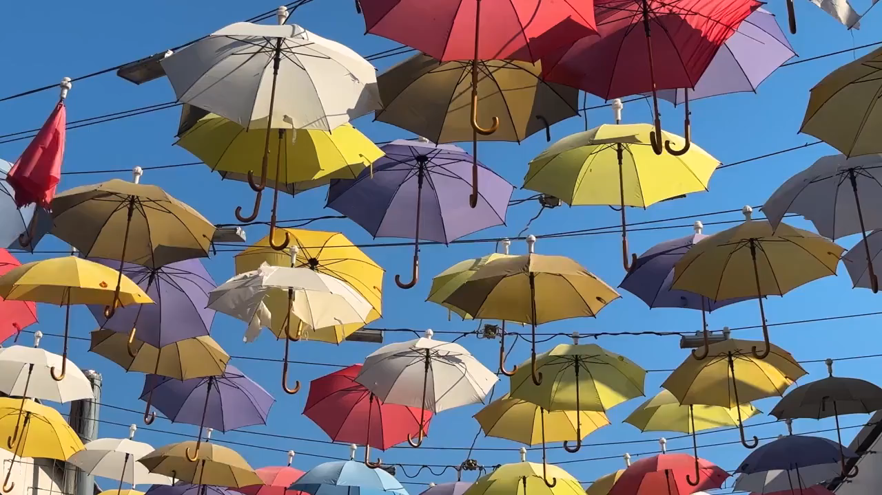
結果
Notes:
所有看電視的人、製造塑膠珠的人，和身上有管子的人都醒了過來，原來他們都是受騙的藝術家，被城市搶走資料─想法和創造力─，又被困在這產生能源，現在他們全拿回了想法和創造力。他們決定真的辦一場藝術節，當然，我也受到邀請，我表演了移動城市時跳的舞步，不過這次城市沒有再移動了。
https://pixabay.com/videos/umbrellas-decor-street-hanging-232396/

